Slide 1
第九章 信号处理与信号产生电路
9.1 滤波电路的基本概念与分类
9.2 一阶有源滤波电路
9.3 高阶有源滤波电路
*9.4 开关电容滤波器
9.5 正弦波振荡电路的振荡条件
9.6 RC正弦波振荡电路
9.7 LC正弦波振荡电路
9.8 非正弦信号产生电路
本章小结
本章习题
end
Notes:
1. 从物理意义上解释低通电路
2. 稳态分析方法
3. 增益与传递函数
4. 复数的模与相角

Slide 2

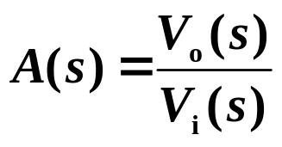







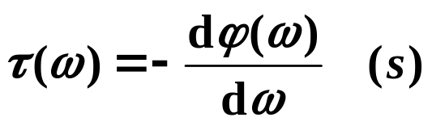
9.1 滤波电路的基本概念与分类
9.1 滤波电路的基本概念与分类
1. 基本概念
滤波器：是一种能使有用频率信号通过而同时抑制或衰减无
用频率信号的电子装置。
有源滤波器：由有源器件构成的滤波器。
滤波电路传递函数定义
滤波电路
时，有
其中
—— 模，幅频响应
—— 相位角，相频响应
时延响应为
相位差＝延时×角速度
返回

Slide 3
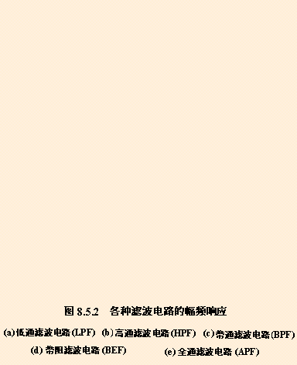
9.1 滤波电路的基本概念与分类
2. 有源滤波电路的分类
低通（LPF）
高通（HPF）
带通（BPF）
带阻（BEF）
全通（APF）
希望抑制50Hz的干扰信号，应选用哪种类型的滤波电路？
放大音频信号，应选用哪种类型的滤波电路？
返回

Slide 4
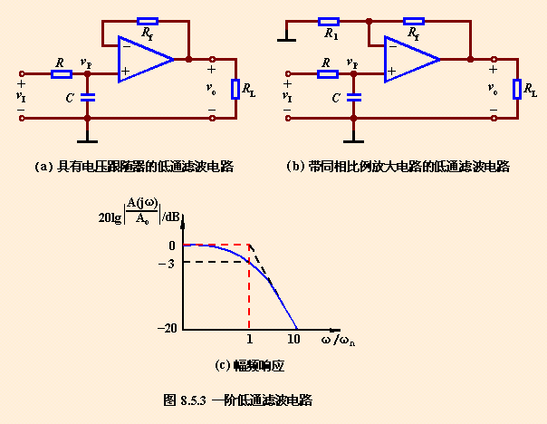
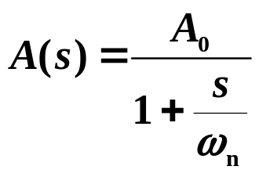
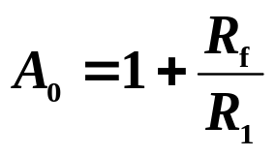
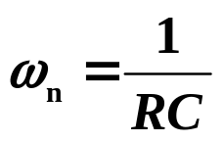
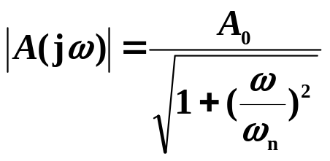
9.2 一阶有源滤波电路
9.2 一阶有源滤波电路
1. 传递函数
其中
为特征角频率
2. 幅频响应
返回

Slide 5
9.3 高阶有源滤波电路
9.3 高阶有源滤波电路
9.3.1 有源低通滤波电路
9.3.2 有源高通滤波电路
9.3.3 有源带通滤波电路
9.3.4 有源带阻滤波电路
返回

Slide 6
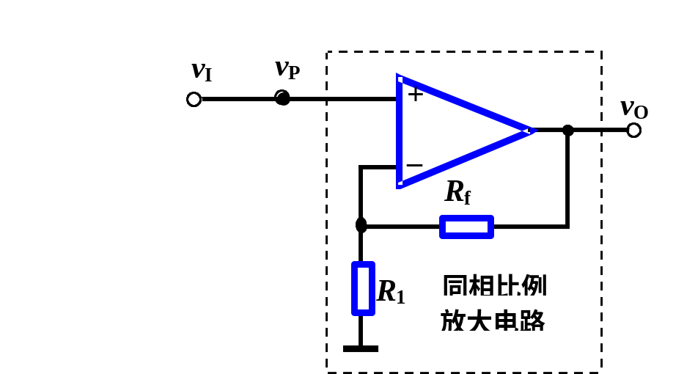
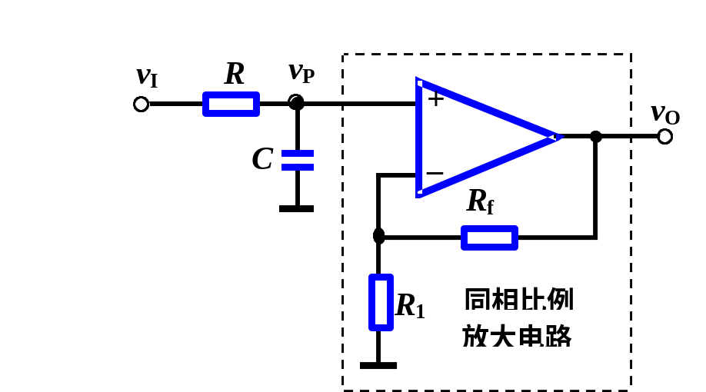
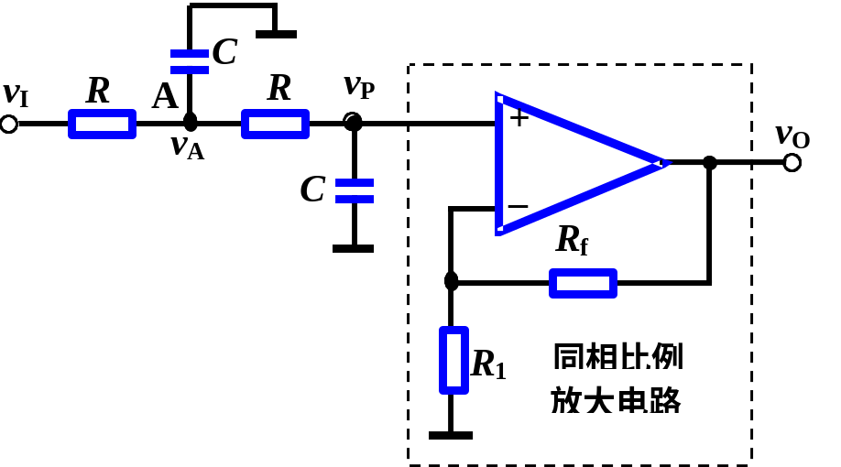
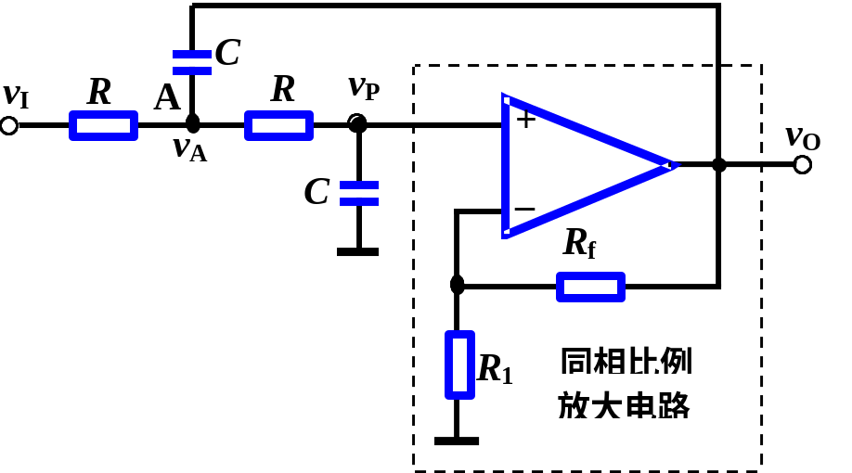

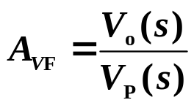
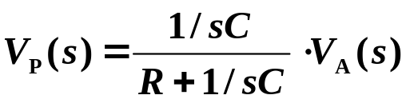
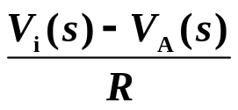
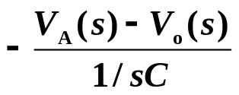
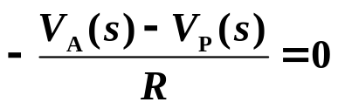
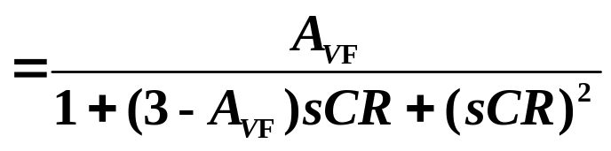
9.3 高阶有源滤波电路
9.3.1 有源低通滤波电路
1. 二阶有源低通滤波电路
压控电压源电路（VCVS）
2. 传递函数
得滤波电路传递函数
（二阶）
返回

Slide 7

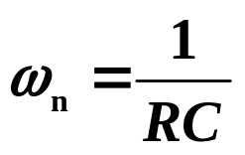
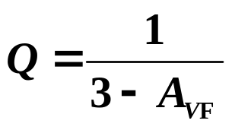
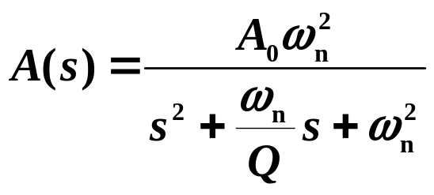

9.3 高阶有源滤波电路
3. 幅频相应
令
称为通带增益
称为特征角频率
称为等效品质因数
则
注意：
滤波电路才能稳定工作
用 代入，可得传递函数的频率响应：
返回

Slide 8
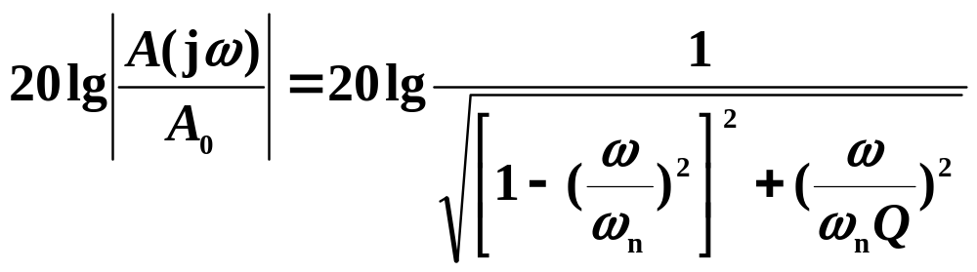
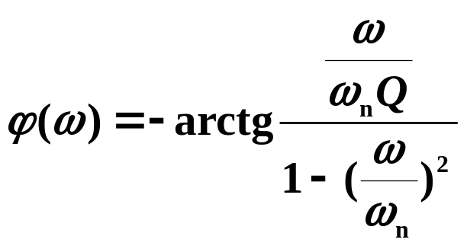
9.3 高阶有源滤波电路
归一化的幅频响应
相频响应
返回

Slide 9
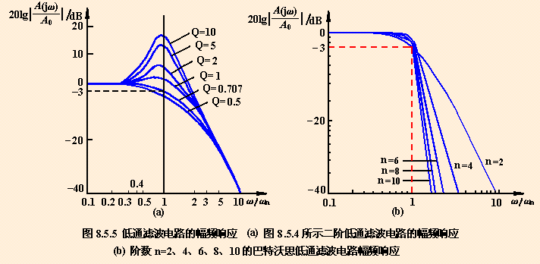
8.5.3 二阶有源滤波电路
归一化的幅频响应波特图
4. N阶巴特沃斯传递函数
如上图(b)表示
返回

Slide 10
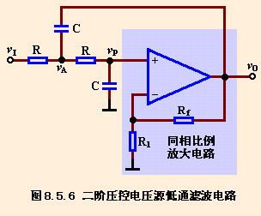
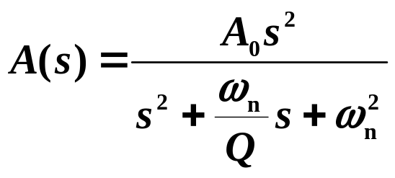

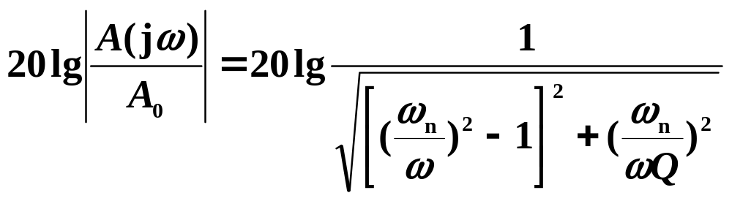
9.3 高阶有源滤波电路
9.3.2 有源高通滤波电路
1. 二阶高通滤波电路
将低通电路中的电容和电阻对换，便成为高通电路。
传递函数
滤波电路才能稳
定工作
2. 巴特沃斯传递函数及其归一化的幅频响应
返回

Slide 11
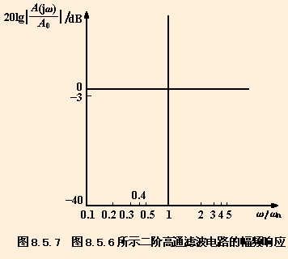
9.3 高阶有源滤波电路
归一化的幅频响应波特图
返回

Slide 12
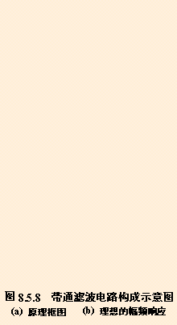
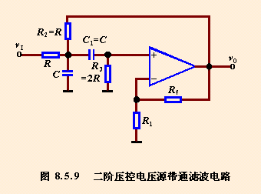
9.3 高阶有源滤波电路
9.3.3 有源带通滤波电路
可由低通和高通串联得到
返回

Slide 13
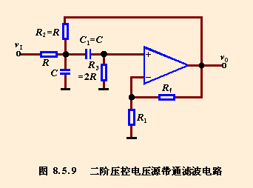
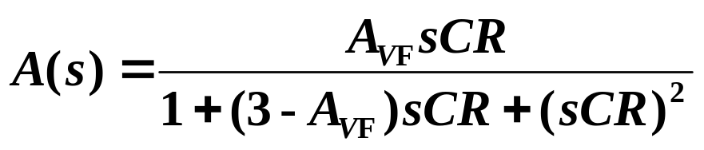
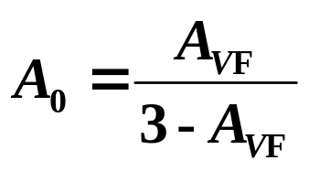
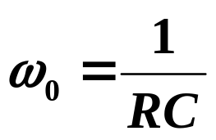
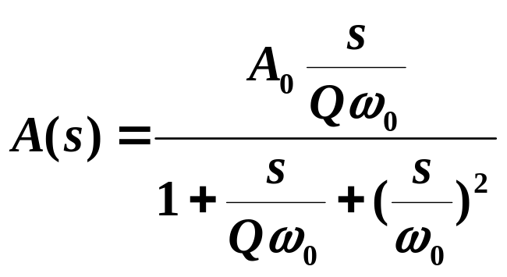
9.3 高阶有源滤波电路
传递函数
令
得
返回

Slide 14
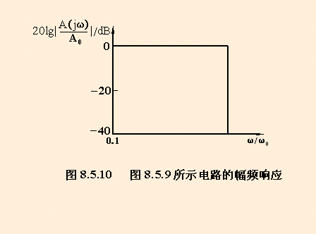
9.3 高阶有源滤波电路
归一化的幅频响应波特图
返回

Slide 15
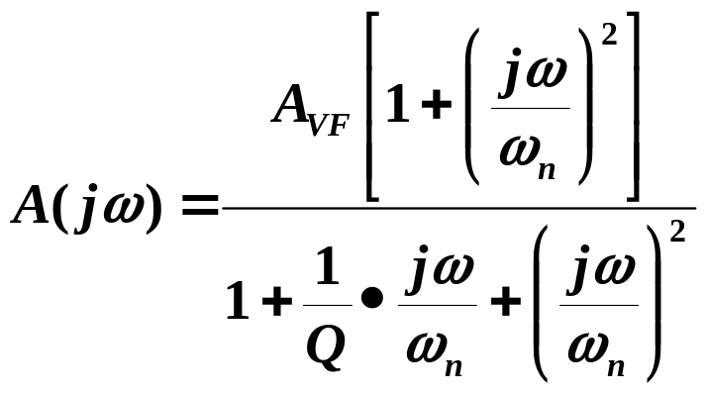
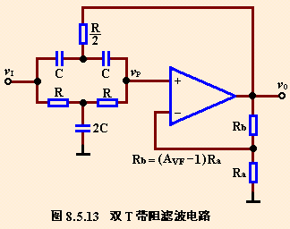
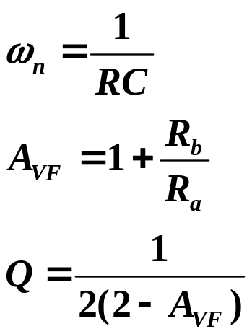
9.3 高阶有源滤波电路
9.3.4 二阶有源带阻滤波电路
A_{VF}<2,才能稳定工作。
返回

Slide 16
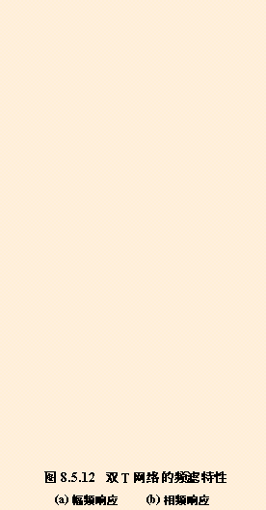
9.3 高阶有源滤波电路
带阻滤波电路幅频特性
相频特性
返回

Slide 17
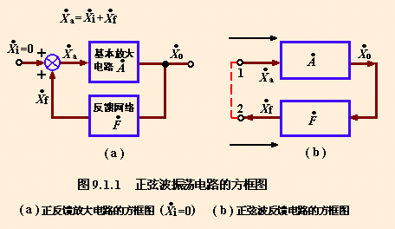





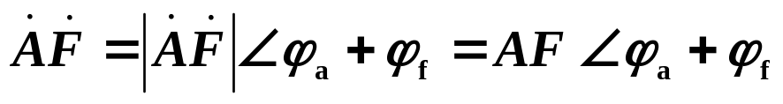


9.5 正弦波振荡电路的振荡条件
9.5 正弦波振荡电路的振荡条件
正反馈放大电路如图示。（注意与负反馈方框图的差别）
若环路增益
则
去掉
仍有稳定的输出
又
所以振荡条件为：
振幅平衡条件
相位平衡条件
返回
Notes:
1. 从物理意义上解释低通电路
2. 稳态分析方法
3. 增益与传递函数
4. 复数的模与相角

Slide 18

9.5 正弦波振荡电路的振荡条件
选频网络（选择满足相位平衡条件的一个频率。经常与反馈 网络合二为一。）
稳幅的作用就是，当输出信号幅值增加到一定程度时，使振幅平衡条件从 回到
AF
=
1
。
返回
Notes:
1. 从物理意义上解释低通电路
2. 稳态分析方法
3. 增益与传递函数
4. 复数的模与相角

Slide 19
9.6 RC正弦波振荡电路
9.6 RC正弦波振荡电路
1. 电路原理图
2. RC串并联选频网络的选频特性
3. 振荡的建立与稳定
4. 振荡频率与振荡波形
5. 稳幅措施
返回

Slide 20
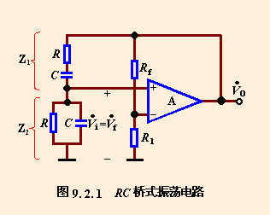
9.6 RC正弦波振荡电路
1. 电路原理图
反馈网络兼做选频网络
返回
Notes:
1. 从物理意义上解释低通电路
2. 稳态分析方法
3. 增益与传递函数
4. 复数的模与相角

Slide 21
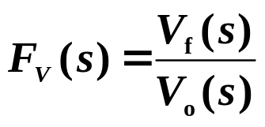
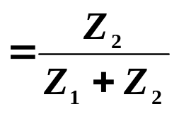
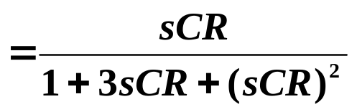

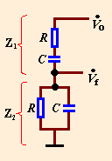
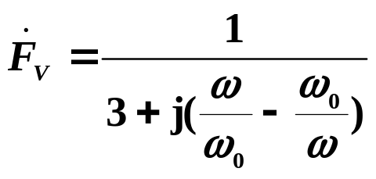
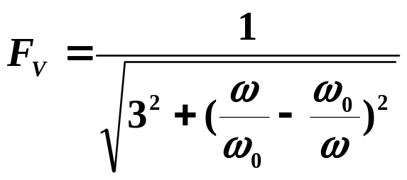
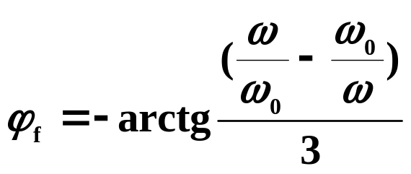
9.6 RC正弦波振荡电路
2. RC串并联选频网络的选频特性
反馈系数
又
且令
则
幅频响应
相频响应
返回

Slide 22





9.2 RC正弦波振荡电路
3. 振荡的建立与稳定
当
幅频响应有最大值
相频响应
返回

Slide 23
9.6 RC正弦波振荡电路
4 . 振荡频率和振荡波形
振荡频率是由相位平衡条件所决定的
当适当调整负反馈的强弱，使A_{V}的值在起振时略大于3时，达到稳幅时的A_{V}=3，其输出波形为正弦波，失真很小。如A_{V}的值远大于3时，则因振幅的增长，致使放大器件工作到非线性区域，波形产生严重的失真。
返回
Notes:
1. 从物理意义上解释低通电路
2. 稳态分析方法
3. 增益与传递函数
4. 复数的模与相角

Slide 24











9.6 RC正弦波振荡电路
5. 稳幅措施
热敏电阻
采用非线性元件
热敏元件
起振时，
即
热敏电阻的作用
稳幅
返回

Slide 25






9.6 RC正弦波振荡电路
可变电阻区，斜率随v_{GS}不同而变化
采用非线性元件
场效应管（JFET）
整流滤波
T 压控电阻
稳幅原理
稳幅
返回

Slide 26

9.6 RC正弦波振荡电路
采用非线性元件
二极管
返回

Slide 27
9.7 LC正弦波振荡电路
9.7 LC正弦波振荡电路
9.7.1 LC选频放大电路
9.7.2 变压器反馈式LC振荡电路
9.7.3 三点式LC振荡电路
9.7.4 石英晶体振荡电路
返回

Slide 28










9.7 LC正弦波振荡电路
9.7.1 LC选频放大电路
等效损耗电阻
1. 并联谐振回路
一般有
则
当 时，
电路谐振。
为谐振频率
谐振时
阻抗最大，且为纯阻性
其中
为品质因数
同时有
即
返回
Notes:
1. 从物理意义上解释低通电路
2. 稳态分析方法
3. 增益与传递函数
4. 复数的模与相角

Slide 29

9.7 LC正弦波振荡电路
频率响应
返回

Slide 30

9.7 LC正弦波振荡电路
2. 选频放大电路
返回

Slide 31





9.7 LC正弦波振荡电路
9.7.2 变压器反馈式LC振荡电路
1. 电路的组成及起振条件
整个闭环的相位移为φ_{a}+φ_{f}=180º+180º=360º,满足了相位平衡条件。
振幅的振荡条件为：
电路图
得
交流等效电路
为使电路起振
返回

Slide 32

9.7 LC正弦波振荡电路
2. 振荡的建立和稳定
振荡的建立与稳定过程
返回

Slide 33


9.7 LC正弦波振荡电路
(+)
(+)
(+)
(+)
(-)
(+)
(+)
(+)
反馈
反馈
满足相位平衡条件
满足相位平衡条件
返回

Slide 34


9.7 LC正弦波振荡电路
9.7.3 三点式LC振荡电路
1. 三点式LC并联电路
仍然由LC并联谐振电路构成选频网络
中间端的瞬时电位一定在首、尾端电位之间。
电感三点式
三点的相位关系
A. 若中间点交流接地，则首端与尾端
相位相反。
B. 若首端或尾端交流接地，则其他两
端相位相同。
电容三点式
返回

Slide 35


9.7 LC正弦波振荡电路
2. 电感三点式振荡电路
振荡频率
返回

Slide 36


9.7 LC正弦波振荡电路
3. 电容三点式振荡电路
振荡频率
返回

Slide 37



9.7 LC正弦波振荡电路
9.7.4 石英晶体振荡电路
1. 正弦波振荡电路的频率稳定问题
频率稳定度一般由 来衡量
——频率偏移量。
——振荡频率。
Q值越高，选频特性越好，频率越稳定。
LC振荡电路 Q ——数百
石英晶体振荡电路 Q ——10000 ∼ 500000
返回

Slide 38

9.7 LC正弦波振荡电路
2. 石英晶体的基本特性与等效电路
结构
极板间加电场
晶体机械变形
极板间加机械力
晶体产生电场
压电效应
交变电压
机械振动
交变电压
机械振动的固有频率与晶片尺寸有关，稳定性高
当交变电压频率 = 固有频率时，振幅最大。
压电谐振
返回

Slide 39






9.7 LC正弦波振荡电路
等效电路
特性
A. 串联谐振
晶体等效阻抗为纯阻性
B. 并联谐振
通常
所以
返回

Slide 40








9.7 LC正弦波振荡电路
实际使用时外接一小电容C_{s}
则新的谐振频率为
由于
由此看出
调整
返回

Slide 41

9.3.4 石英晶体振荡电路
3. 石英晶体振荡电路
返回

Slide 42
9.8 非正弦信号产生电路
9.8 非正弦信号产生电路
9.8.1 电压比较器
9.8.2 方波产生电路
9.8.3 锯齿波产生电路
返回

Slide 43








9.8 非正弦信号产生电路
9.8.1 电压比较器
1. 单门限电压比较器
特点：
开环，虚短和虚断不成立
增益A₀大于10⁵
（1）过零比较器
，由于|v_{O} |不可能超过V_{M} ，
所以
（忽略了放大器输出级的饱和压降）
运算放大器工作在非线性状态下
当 |+V_{CC} | = |-V_{EE} | =V_{M} = 15V，A₀=10⁵ 时，
可以认为
v_{I} >0 时， v_{Omax} = +V_{CC}
（过零比较器）
v_{I} <0 时， v_{Omax} = -V_{EE}
返回

Slide 44


9.4.1 比较器
特点：
开环，虚短和虚断不成立
增益A₀大于10⁵
（1）过零比较器
输入为正负对称的正弦波时，输出为方波。
电压传输特性
返回

Slide 45



9.4.1 比较器
（2）门限电压不为零的比较器
电压传输特性
输入为正负对称的正弦波时，输出波形如图所示。
返回

Slide 46


9.8 非正弦信号产生电路
2. 迟滞比较器
（1）电路组成
反相输入迟滞比较器
灵敏度降低，抗干扰能力增强。
（2）门限电压的估算
返回

Slide 47

9.8 非正弦信号产生电路
（3）传输特性
v_{I}增加时的传输特性
v_{I}减少时的传输特性
合成传输特性
返回

Slide 48

9.8 非正弦信号产生电路
3. 集成电压比较器
集成电压比较器可将模拟信号转换成双值信号，可用作模拟电路和数字电路的接口。
集成电压比较器不需要频率补偿电容，不存在转换速率受限。
例
原理电路
电压传输特性
返回

Slide 49







9.8 非正弦信号产生电路
9.8.2 方波产生电路
由图（b）可知，电路的正反馈系数F为
电容充电
电容反相充电
（a）基本电路
（b）双向限幅的方波产生电路
输出电压与电容器电压波形图
返回

Slide 50



9.8 非正弦信号产生电路
9.8.3 锯齿波产生电路
（1）电路组成
（2）门限电压的估算
（a）电路
（b）同相输入迟滞比较器
返回

Slide 51


9.8 非正弦信号产生电路
（3）工作原理
振荡周期为：
上页图(a)的电路波形
返回

Slide 52

第九章 小结
第九章 信号处理与信号产生电路小结
有源滤波电路通常由运放和RC网络构成，可分为低通、高通、带通、带阻和全通滤波电路。
通过正反馈形成相位平衡和振幅平衡条件，形成自激以产生正弦信号。
3. 按机构分，正弦波振荡电路主要有RC型和LC型两大类。
4. 单门限电压比较器、过零比较器和迟滞比较器，均有同相输入和反相输入两种接法。
5 集成电压比较器比集成运算放大器的开环增益低、失调电压大、共模抑制比小。
6. 非正弦波信号产生电路中没有选频网络。属于一种张弛振荡电路。本章讨论了方波 、锯齿波和三角波产生电路
返回

Slide 53
第九章 习题
9.2.2
9.3.3
9.3.8
9.3.10
9.4.1
9.6.1
9.6.6
9.7.3
9.7.4
9.8.10

